Slide 1
Eduarda Silva Santos

Slide 3
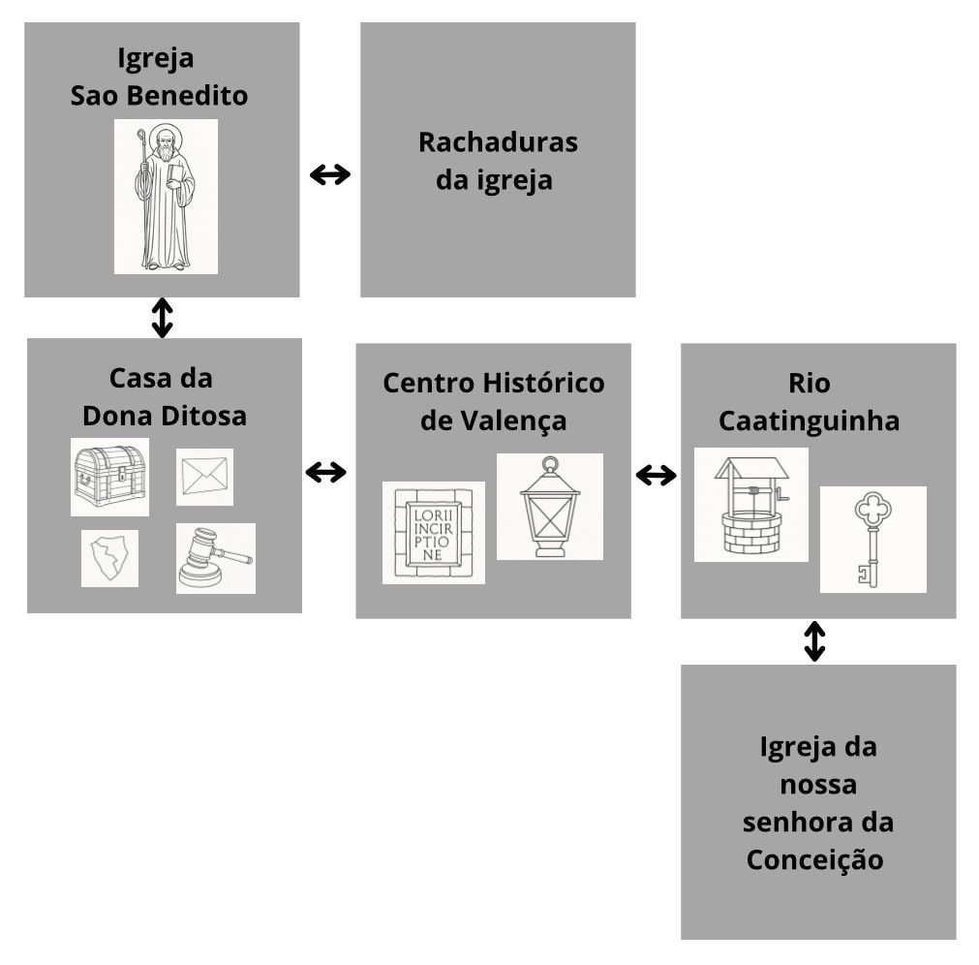

Slide 4
A Baleia Azul de Valença do Piauí Projeto de Jogo de Aventura Textual – Programação Orientada a Objetos
Objetivo do Jogo
Objetivo Geral:
Impedir o despertar da Baleia Azul, uma entidade folclórica que ameaça engolir a cidade de Valença do Piauí.
Para isso, o jogador deve:
Reunir pistas e objetos simbólicos;
Utilizar ferramentas sagradas;
Ativar o ritual na imagem de São Benedito.
Mapa do Jogo: Rachaduras da Igreja |Igreja de São Benedito|Casa de Dona Ditosa|Centro Histórico de Valença | Rio Caatinguinha |Igreja de Nossa Senhora da Conceição

Slide 5
4. Centro Histórico de Valença
Objeto: parede_com_inscricao
Ferramenta: lanterna_de_sao_jose
5. Rio Caatinguinha
Objeto: poco_antigo
Ferramenta: chave_de_bronze
6. Igreja de Nossa Senhora da Conceição
Sala final de derrota, caso o jogador não tenha realizado o ritual corretamente.
Observação: Apenas algumas ferramentas são essenciais para completar o ritual, mas outras podem enriquecer a narrativa.
Salas e Elementos Interativos
1. Rachaduras da Igreja
Sala simbólica de início. Revela a instabilidade do selo e conecta à Igreja de São Benedito.
2. Igreja de São Benedito
Objeto: imagem_sao_benedito
Final do jogo é ativado aqui com a ferramenta correta.
3. Casa de Dona Ditosa
Objeto: bau_antigo, fragmento_estandarte, carta_profetica
Ferramenta: martelo_de_procissao

Slide 6
Conexões entre as Salas (Regras de Navegação)
O jogador só pode transitar entre salas que estejam diretamente conectadas, conforme abaixo:
Rachaduras da Igreja ↔ Igreja de São Benedito
Igreja de São Benedito ↔ Rachaduras da Igreja ↔ Casa de Dona Ditosa
Casa de Dona Ditosa ↔ Igreja de São Benedito ↔ Centro Histórico de Valença
Centro Histórico de Valença ↔ Casa de Dona Ditosa ↔ Rio Caatinguinha
Rio Caatinguinha ↔ Centro Histórico de Valença ↔ Igreja de Nossa Senhora da Conceição
Igreja de Nossa Senhora da Conceição ↔ Rio Caatinguinha

Slide 7
| Comando | Ação |
| ---------------------------------------| ------------------------------ |
| `pega <nome>` | Pega ferramenta da sala |
| `descarta <nome>` | Descarta ferramenta da mochila |
| `inventario` | Mostra o conteúdo da mochila |
| `usa <ferramenta> <objeto>` | Usa ferramenta no objeto |
| `sai <sala>` | Vai para outra sala conectada |
| `fim` | Encerra o jogo manualmente |
O que o Jogador Deve Fazer
Explorar as salas em ordem estratégica
Coletar ferramentas e usá-las corretamente
Evitar interagir com o poço
Usar a chave_de_bronze na imagem de São Benedito
Finalizar o ritual e vencer o jogo

Slide 8
Sistema de Mochila
A mochila armazena até 3 ferramentas
O jogador pode: Guardar, descartar , usar ou gerenciar recursos

